Slide 1
事件驱动机制

Slide 2
JavaScript事件
  JavaScript与HTML之间的交互通过事件实现的，也可以说是JavaScript是基于事件驱动的。
  事件可以理解为浏览器中发生的一些特定的交互瞬间。
  事件流是从页面中接收事件的顺序，IE与其他浏览器不同，IE的事件流是冒泡流，Chrome、firefox是事件捕获流。

Slide 3
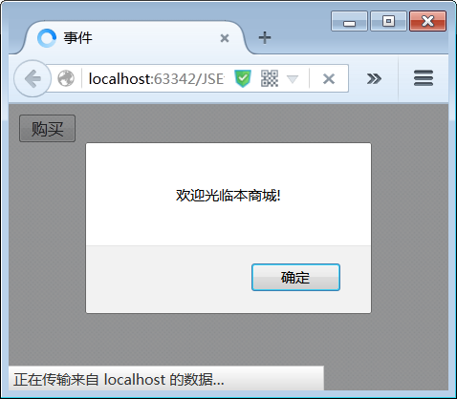
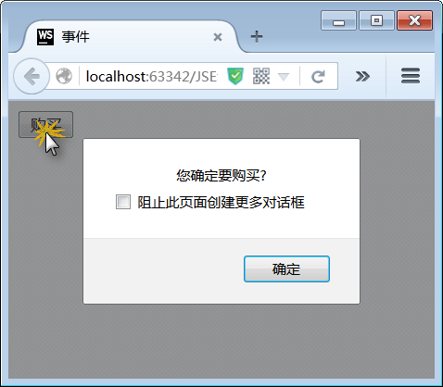
交互实现：事件驱动机制
JS事件/JS事件处理代码：
事件分类 | 事件类型
鼠标事件 | onclick、ondbclick、onmouseover、onmouseout、onmousemove、onmouseup、onmousedown
键盘事件 | onkeydown、onkeyup、onkeypress
页面事件 | onload、onunload、onerror、onabort、onscroll、...
表单事件 | onsubmit、onreset
其它事件 | onfocus、onblur、onselect、onchange、......
事件源：?
事 件：?
监听器：?
事件处理动作：?

Slide 4
事件及事件处理程序
网页中的事件
  网页由浏览器的内置对象组成，比如按钮、文本框、图像，这些都是对象。我们将鼠标或键盘在网页对象上的动作叫做“事件”
  click 事件的处理程序是onclick
  load 事件的处理程序是onload

Slide 5
事件及事件处理程序
网页中的事件一般可以分为鼠标事件、键盘事件及其他事件3类
1.常用鼠标事件
事 件 | 意 义
onmousedown | 按下鼠标键
onmousemove | 移动鼠标
onmouseout | 鼠标离开某一个网页对象
onmouseover | 鼠标移动到某一个网页对象上
onmouseup | 松开鼠标键
onclick | 单击鼠标键
ondblclick | 双击鼠标键

Slide 6
键盘事件
  onkeydown：用户按下键盘上任意键时触发，而且如果按住不放的话，会重复触发。
  onkeyup：用户释放键盘按键时触发。
  onkeypress:当用户按下键盘上的字符键时触发，而且如果按住不放的话，会重复触发。按下ESC键时同样触发。
  键码：keyCode属性包含一个代码，对应数字与字母键与ASCII码中小写字母或数字的编码相同。（详见键码表）
  e.shiftKey，e.ctrlKey，e.altKey组合

Slide 7
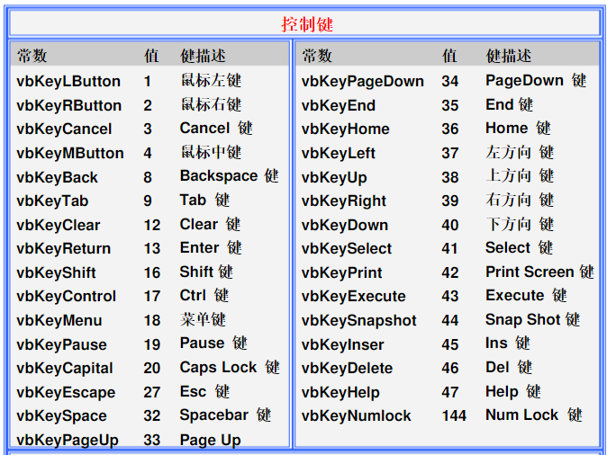

Slide 8
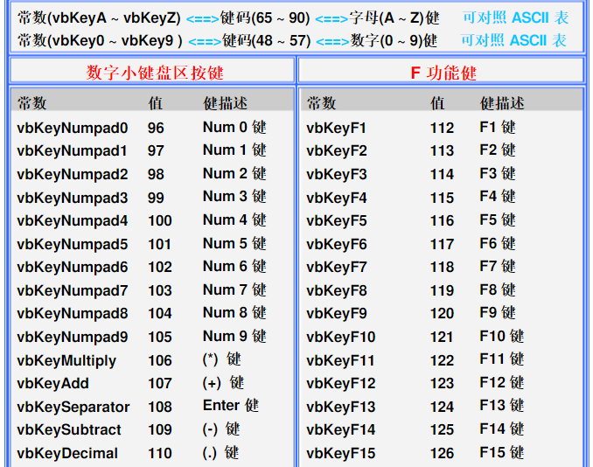

Slide 9
事件及事件处理程序
2.常用其他事件
事 件 | 意 义
onfocus | 焦点到一个对象上
onblur | 从一个对象上推动焦点
onload | 载入网页文档
onunload | 卸载网页文档
onselect | 文本框中选择了文字内容
onchange | 文字变化或列表选项变化
onsubmit | 提交窗体
onreset | 重置窗体

Slide 10
事件及事件处理程序
用JavaScript处理事件
  对事件进行处理的程序或函数我们叫做事件处理程序。
JavaScrip语言与HTML文档的关联主要通过事件交互：

Slide 11
事件绑定方式：
1.在HTML标签中内联执行代码；
<div id="div3" class="color3" onclick="alert('a');alert('b')"></div>
2. 在HTML标签中内联执行方法。
<div id="div3" class="color3" onclick="fn()"></div>
3. 在javascript代码中绑定
window.onload=function(){
alert("a"); }
4.window.onload=fn；
function fn(){ alert("a");}

Slide 12

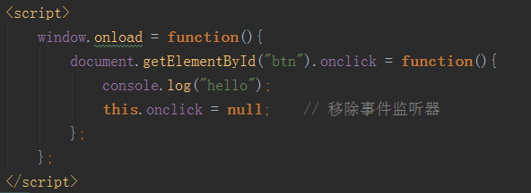
移除事件监听器
将DOM对象的事件属性设为null，即可移除绑定的事件监听器：

Slide 13
事件对象

Slide 14
非IE的事件对象属性、方法
属性名 | 作用
bubbles | 表明事件是否冒泡
target | 事件目标
type | 被触发事件的类型
cancelable | 表明是否可以取消事件的默认行为
preventDefault() | 阻止事件默的默认行为，cancelable=true
stopPropagation() | 取消事件进一步冒泡或捕获，bubbles=true

Slide 15
IE的事件对象属性、方法
属性名 | 作用
cancelBubble | 默认值为false，将其设置成true可以阻止事件冒泡，与stopPropagation()方法作用相同。
returnValue | 默认值为true，将其设置成false可以阻止默认行为，与preventDefault()方法作用相同。
srcElement | 事件的目标与target作用相同
type | 被触发的事件类型

Slide 16
阻止浏览器中的右键菜单
  document.oncontextmenu = function(){ return false; }

Slide 17
客户区坐标位置
  clientX 与 clientY属性，所有浏览器都支持，它们的值表示事件发生时鼠标指针在客户端可见区域的水平和垂直坐标。

Slide 18
页面坐标位置
  pageX 与 pageY属性，当页面没有滚动条的情况下，pageX与pageY的值与clientX与clientY的值相等。IE8及更早版本不支持该属性，但可以使用客户区坐标与滚动条卷曲数值相加而计算出与pageX与pageY相等的值。

Slide 19
屏幕坐标位置
  screenX 与 screenY属性可以确定鼠标事件发生时鼠标指针相对于整个屏幕的坐标信息。

Slide 20
屏幕坐标位置
  offsetX 与 offsetY属性可以获得事件源对象的偏移量，也就是元素的相对坐标。

Slide 21

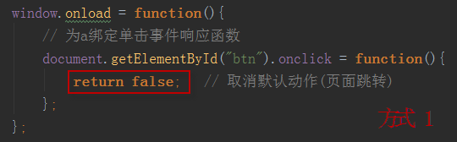
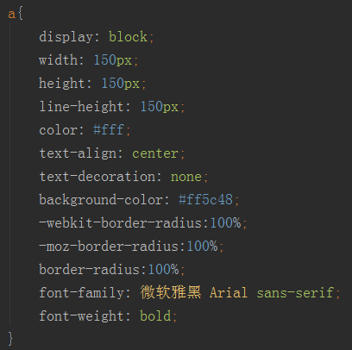
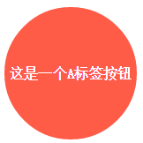
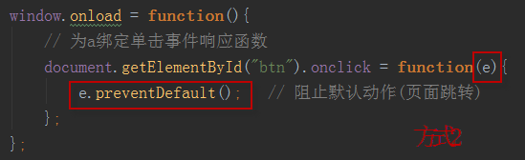
使用a标签充当按钮
阻止元素默认行为：

Slide 22
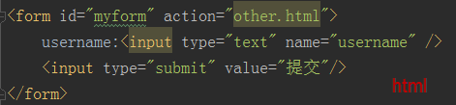
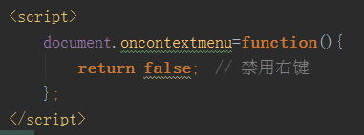
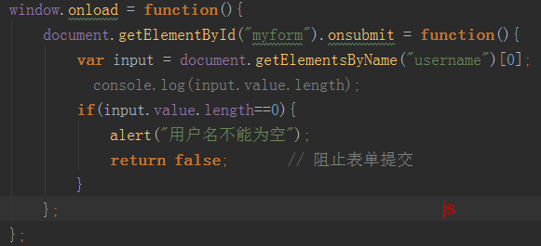
阻止事件默认行为
禁用右键： 阻止表单提交：

Slide 23
标准事件模型

Slide 24
DOM2级事件-非IE
  非IEDOM2级事件：addEventListener()与removeEventListener()，DOM节点中都包含这个两个方法，它们接收三个参数：事件名(无on前缀)、处理函数、捕获和冒泡(true\false)。
  通过addEventListenter()添加的事件必须通过removeEventListener()来移除，使用移除事件时参数必须与添加事件时一致，否则无法移除，使用匿名函数也无法移除。
  DOM2级事件的优势可以在同一个节点上绑定多个事件处理函数。

Slide 25
DOM2级事件-IE
  IEDOM2级事件：attachEvent()与detachEvent()，DOM节点中都包含这个两个方法，它们接收两个参数：事件名(注意加on前缀)、处理函数。
  通过attachEvent()添加的事件必须通过detachEvent()来移除，使用移除事件时参数必须与添加事件时一致，否则无法移除，使用匿名函数也无法移除。
  IE低版本中绑定事件处理函数后执行顺序与绑定顺序相反。
  DOM2级事件的优势可以在同一个节点上绑定多个事件处理函数。但要注意事件处理程序作用域不属于元素(this指向问题，可以使用target或srcElement)。

Slide 26
编写跨浏览器事件处理代码

Slide 27
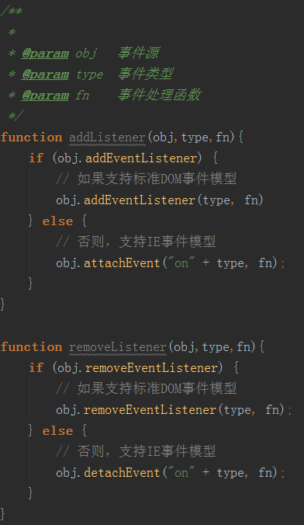
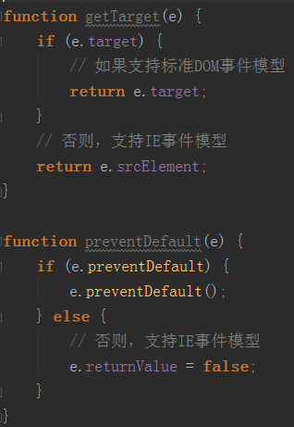
编写跨浏览器事件处理代码
编写统一的事件处理接口。
添加事件监听器的代码实现思路如下：
-- 判断浏览器是否支持标准DOM事件模型
-- 如果支持，使用use addEventListener()
-- 如果不支持，使用use attachEvent()
跨浏览器事件处理代码

Slide 28
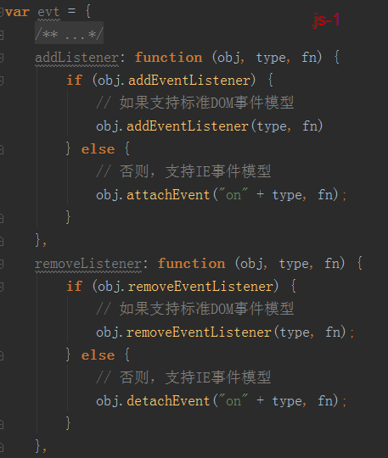
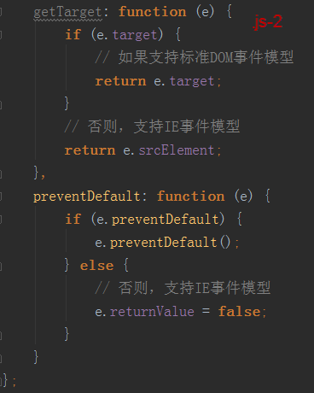
编写跨浏览器事件处理工具
将跨浏览器事件处理代码封装为通用工具对象：

Slide 29
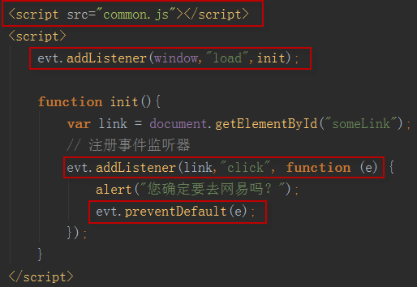

使用跨浏览器事件处理工具
使用跨浏览器事件处理工具：
分别在不同浏览器中测试!

Slide 30
事件冒泡

Slide 31
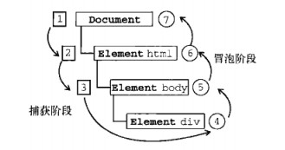

Slide 32
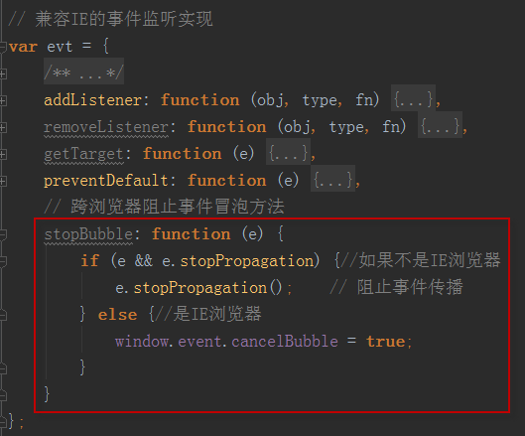
事件冒泡
理解事件冒泡：
事件对象提供了一个.stopPropagation()方法，该方法可以完全阻止事件冒泡
注：IE8事件模型中使用event.cancelBubble = true
inner
outer

Slide 33
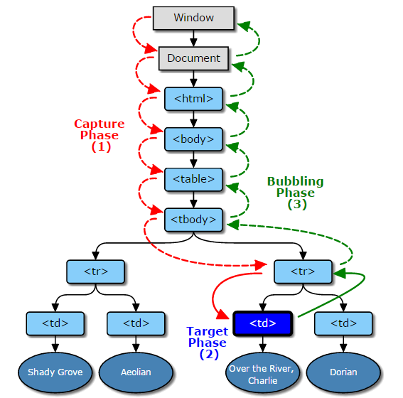
使用标准事件模型
冒泡型事件:事件按照从最特定的事件目标到最不特定的事件目标(document对象)的顺序触发。-- div -> body -> html -> document -> window
捕获型事件:事件从最不精确的对象(document 对象)开始触发，然后到最精确
DOM事件流：同时支持两种事件模型：捕获型事件和冒泡型事件，但是，捕获型事件先发生。两种事件流会触及DOM中的所有对象，从document对象开始，也在document对象结束。

Slide 34
课堂练习
  鼠标跟随效果
  跟随鼠标并显示坐标位置
  大图展示

Slide 35
作业
  鼠标跟随效果
  大图展示
  将封装所有的方法按照自己的理解在每一句代码后面写上注释。（包括时间对象的封装，DOM的封装）
  表格的实时编辑
  导航

